Slide 1
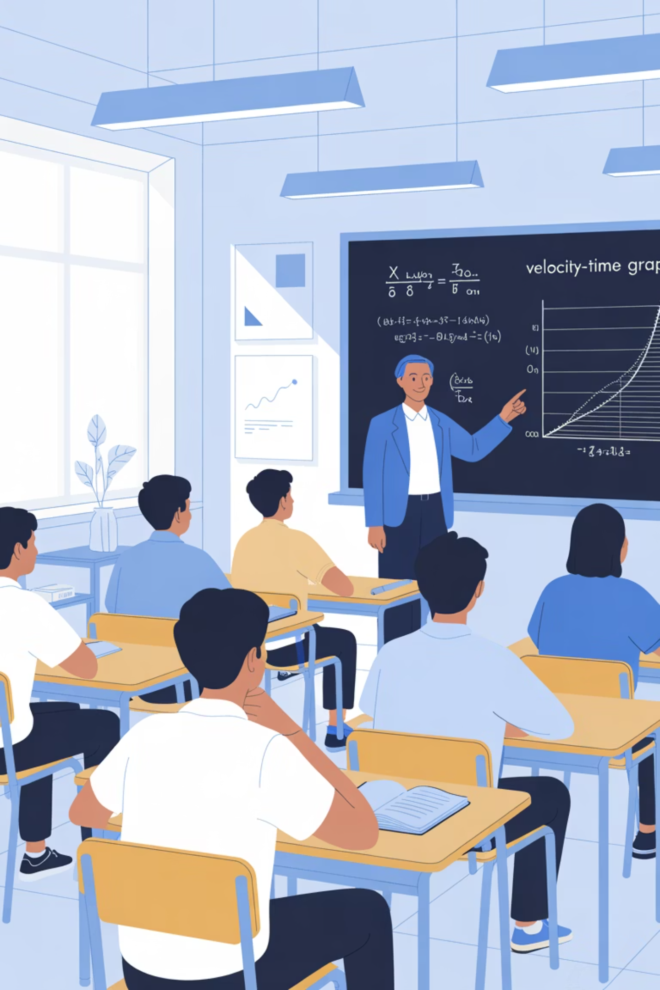
Теңүдемелі қозғалыс кинематикасының негізгі теңдеулері мен ұғымдары
10-сынып физикасының маңызды тақырыбы - теңүдемелі қозғалыс. Бүгін біз кинематиканың негізгі теңдеулерін зерттеп, жылдамдықтың уақытқа тәуелділік графигінен орын ауыстыру формуласын қорытып шығарамыз. Тақырыптың өмірмен байланысын тауып, қозғалыс теңдеулерінің практикалық маңызын түсінеміз.
«Білім – қымбат қазына, қанағат тұтпа азына» — Мұзафар Әлімбаев

Slide 2
Теңүдемелі қозғалыс: негізгі ұғымдар
Үдеу
Орын ауыстыру
Жылдамдық
Жылдамдықтың уақыт бойынша өзгеру жылдамдығы
Дененің бастапқы нүктеден соңғы нүктеге дейінгі ең қысқа қашықтығы
Орын ауыстырудың уақытқа қатынасы
a = (v - v₀)/t, өлшем бірлігі: м/с²
s - векторлық шама, өлшем бірлігі: м
v - векторлық шама, өлшем бірлігі: м/с
Теңүдемелі қозғалыс кезінде денеге әсер ететін күштер тұрақты болса, үдеу де тұрақты болады. Мұндай жағдайда v(t) графигі түзу сызық түрінде көрсетіледі. Үдеу - бұл сызықтың көлбеу бұрышының тангенсі.

Slide 3
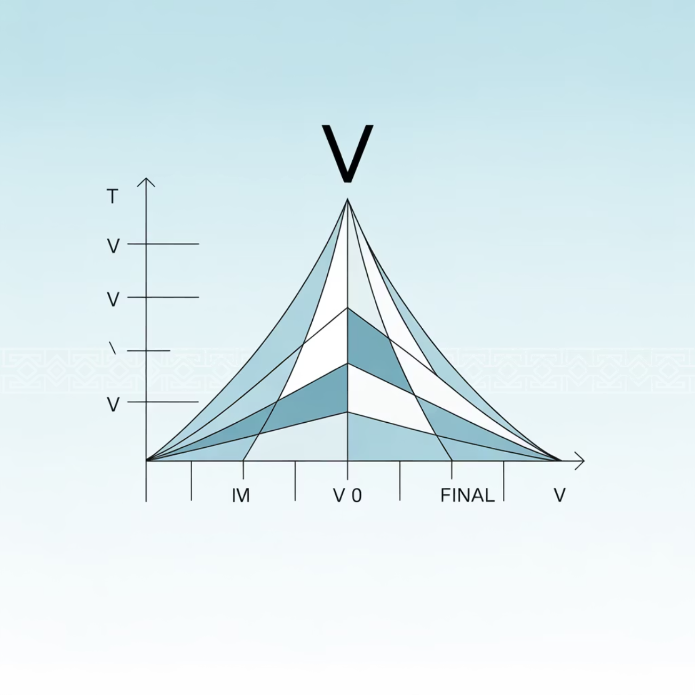

Жылдамдық-уақыт графигі арқылы қорытулар
Маңызды байланыс:
v(t) графигіндегі аудан - орын ауыстыруға тең!
Трапеция ауданы формуласы:
Бұл формула кез келген теңүдемелі қозғалысқа қолданылады. Графиктегі трапеция ауданын есептеу арқылы біз дененің орын ауыстыруын анықтай аламыз. Бұл - кинематиканың ең маңызды тұжырымдарының бірі.

Slide 4




Теңүдемелі қозғалыс теңдеулері
Жылдамдық теңдеуі
Орын ауыстыру теңдеуі
Үшінші теңдеу
Мұндағы: v₀ - бастапқы жылдамдық, v - соңғы жылдамдық, a - үдеу, t - уақыт
Уақытты қамтымайтын теңдеу, жылдамдық пен қашықтықты байланыстырады
Бұл теңдеуді v(t) графигіндегі трапеция ауданынан қорытып шығарамыз
Бұл үш теңдеуді пайдаланып, кез келген теңүдемелі қозғалыс есебін шығаруға болады. Есеп шарттарына байланысты белгілі шамаларды тиісті формулаға қойып, белгісіз шаманы табамыз.

Slide 5
Теңүдемелі қозғалыс: Формуланы қорытып шығару
Қадам 1: Трапеция ауданы
Қадам 2: Жылдамдықты алмастыру
v(t) графигіндегі трапеция ауданы орын ауыстыруға тең:
v = v₀ + at формуласын бірінші теңдеуге қоямыз:
Қадам 3: Өрнекті ықшамдау
Қадам 4: Соңғы нәтиже
Бұл - теңүдемелі қозғалыстың негізгі теңдеуі!

Slide 6
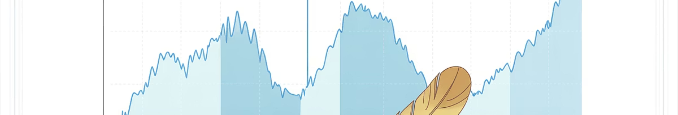
Теңүдемелі қозғалыс графиктері
x(t) - орын-уақыт
v(t) - жылдамдық-уақыт
a(t) - үдеу-уақыт
Парабола тәрізді қисық сызық
Түзу сызық
Горизонталь түзу
x = x₀ + v₀t + ½at²
v = v₀ + at
a = const
Көлбеу бұрыш тангенсі = a
Теңүдемелі қозғалыста үдеу тұрақты

Slide 7

Үлгі есеп: Теңдеулерді қолдану
Есеп шарты:
Дененің бастапқы жылдамдығы v₀ = 5 м/с. Үдеу a = 2 м/с². Қозғалыс уақыты t = 4 с.
Табу керек: а) соңғы жылдамдық v; ә) орын ауыстыру s.
Шешімі:
Тексеру:
а) Соңғы жылдамдық:
Екінші формула арқылы:
ә) Орын ауыстыру:
Үшінші формула арқылы:

Slide 8
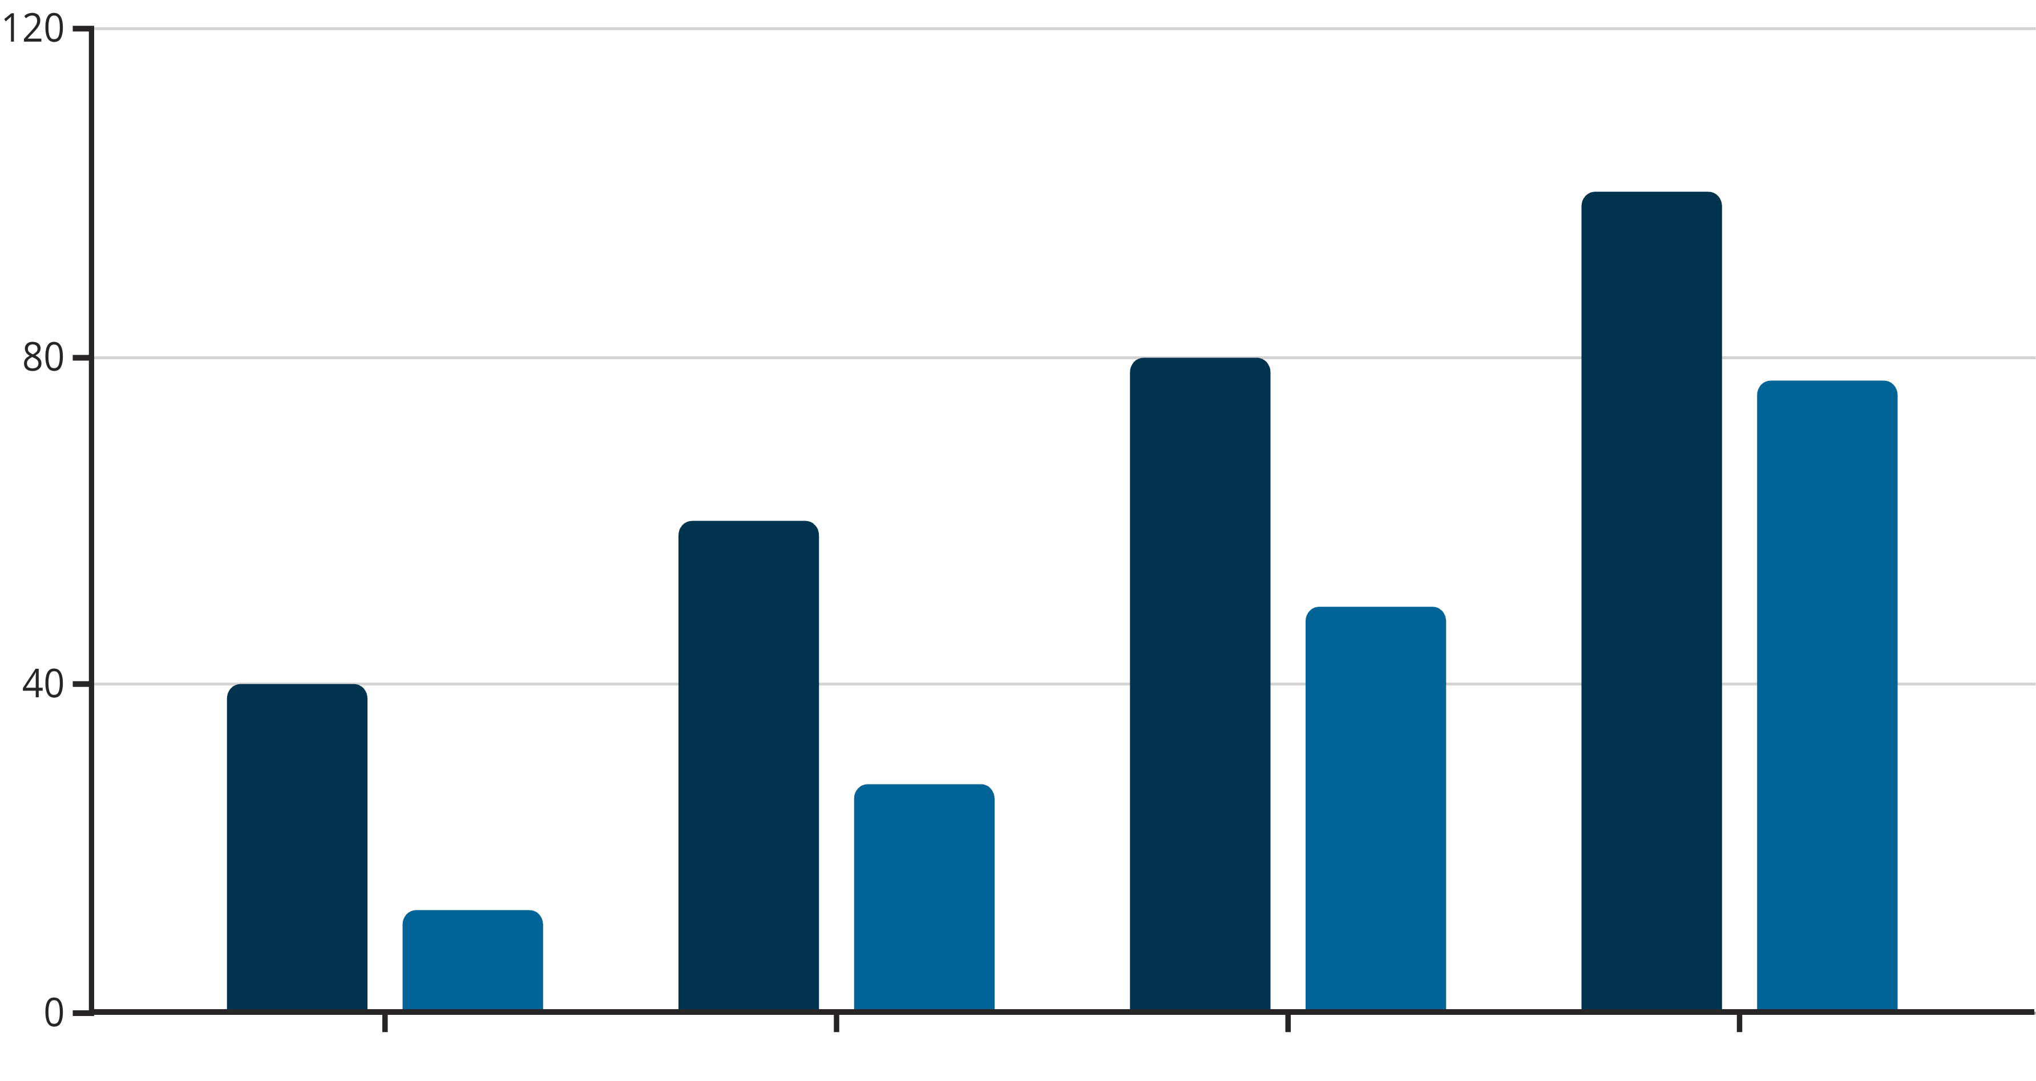
Тежелу жолы және қауіпсіздік
Жылдамдық (км/сағ)
Тежелу жолы (м)
Көліктің тежелу жолы жылдамдықтың квадратына пропорционал. Жылдамдық 2 есе артса, тежелу жолы шамамен 4 есе артады! Бұл құбылыстың себебі - кинетикалық энергия формуласы: Ek = ½mv². Жылдамдық артқанда кинетикалық энергия квадраттық заңдылықпен өседі.
Формула: s = v²/(2|a|), мұндағы |a| - тежелу үдеуінің модулі (әдетте 5-8 м/с²).

Slide 9
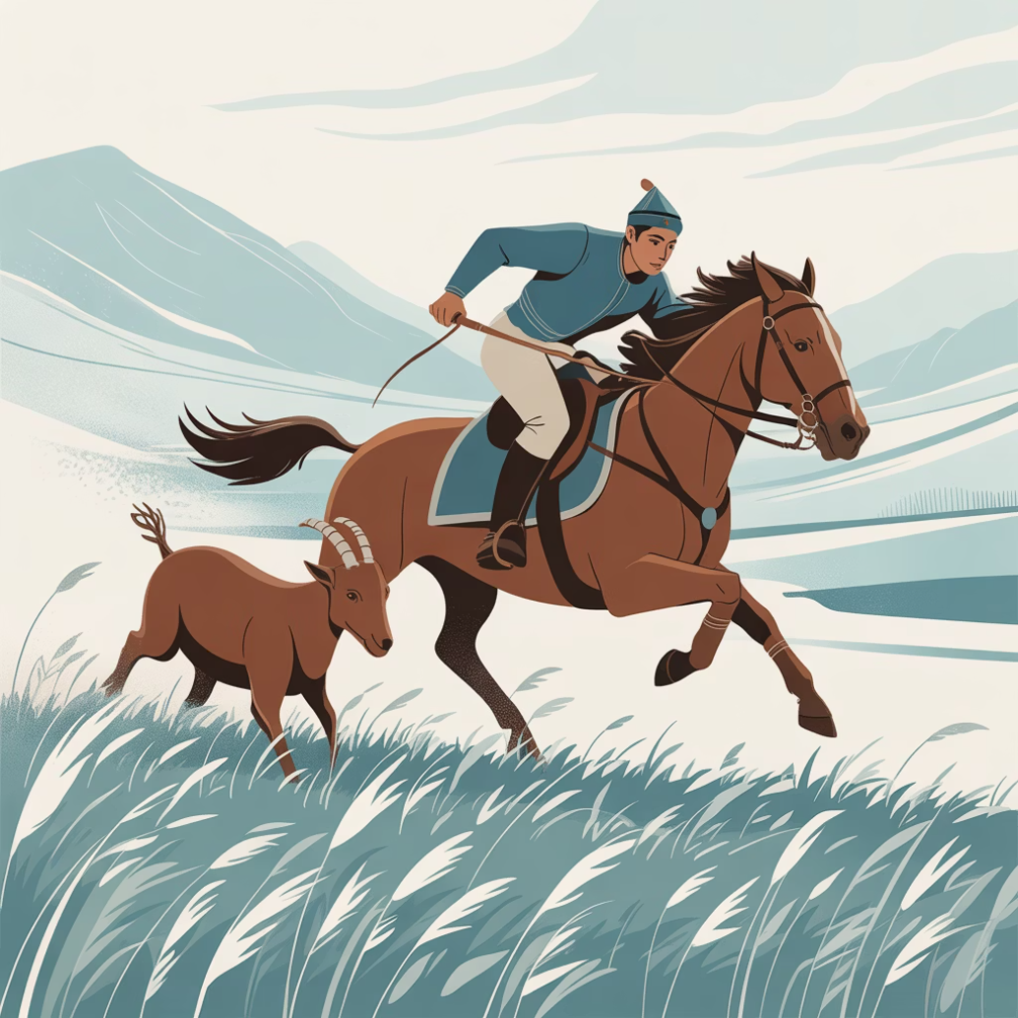



Көкпар және кинематика
Ұлттық спорт және теңүдемелі қозғалыс
Көкпарда шабандоздар атты кенеттен үдетіп, тез бұрылыс жасайды. Мұнда теңүдемелі қозғалыс заңдылықтары маңызды рөл атқарады.
Шабандоз өз атының үдеуі мен жылдамдығын сезінумен қатар, басқа шабандоздардың қозғалыс траекториясын да болжай білуі қажет.
Үдету
Қауіпсіздік
Шеберлік
Шапшаң үдету - көкпарда табысқа жетудің кілті. Ат бұлшық еттерінің күші үдеу мөлшерін анықтайды.
Жоғары жылдамдықта тежелу жолы артады. Шабандоз бұны ескеріп, алдын-ала әрекет етуі маңызды.
Жылдамдық пен үдеуді шебер басқару - көкпар шеберлігінің негізі, бұл физика заңдарын жақсы түсінуді талап етеді.

Slide 10



Теңүдемелі қозғалыс: өмірмен байланыс
Жүргізуші
Ғарыш технологиясы
Зертханалық жұмыс
Жол қозғалысы кезінде жүргізушілер үдеу мен тежелуді дұрыс есептеуі қажет. Тежелу жолын болжау - апаттардың алдын алудың негізі.
Зымыран ұшырылғанда үдеу біртіндеп өзгереді. Ғарышкерлер үшін g-күштер (үдеудің еселеуіші) маңызды фактор.
Смартфондағы акселерометр арқылы теңүдемелі қозғалысты зерттеуге болады. AI көмегімен деректерді талдау - заманауи физик-зерттеушінің құралы.
Ғарыш саласындағы мамандықтар: зымыран инженері, астронавт, траектория маманы.
Мамандық байланысы: жол қауіпсіздігі инспекторы, көлік инженері, жарыс жүргізушісі.
Үй тапсырмасы: ChatGPT + Excel арқылы v(t) графигін салу және s есептеу.
«Еңбекқорлық және кәсіби біліктілік» құндылықтарын физика заңдарын түсіну және қолдану арқылы дамытамыз!

